Slide 1

Fryderyk Chopin
Wielki polski kompozytor

Slide 2
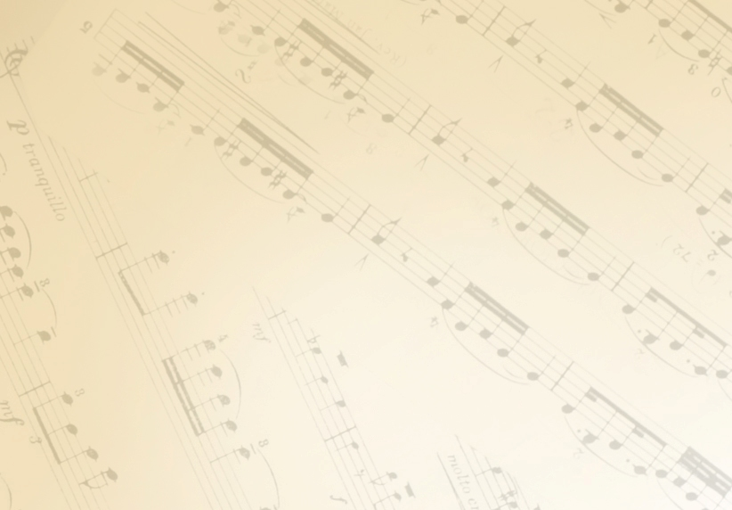
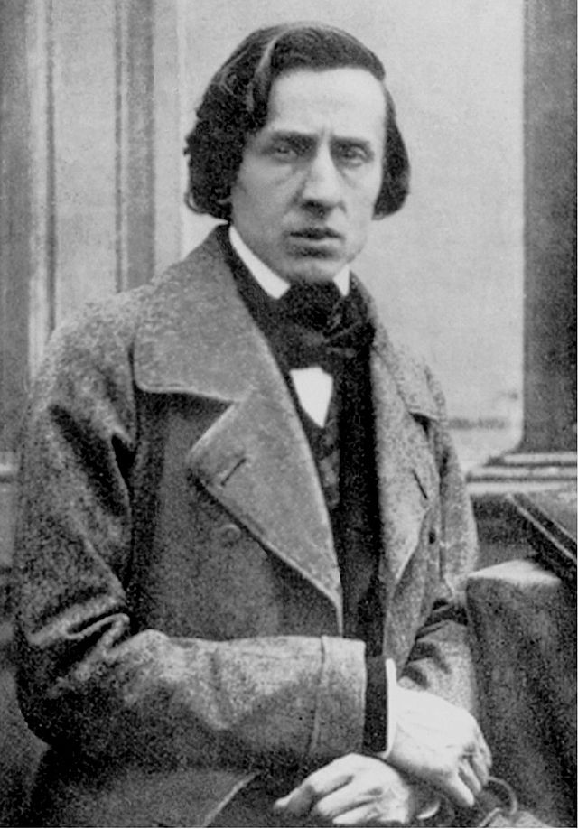
FRYDERYK CHOPIN ur. 22 lutego 1810 r., zm. 17 października 1849 r.
http://pl.wikipedia.org/wiki/Fryderyk_Chopin#mediaviewer/Plik:Frederic_Chopin_photo.jpeg
Licencja: CC BY-SA 3.0, Publikacja: Amano1

Slide 3
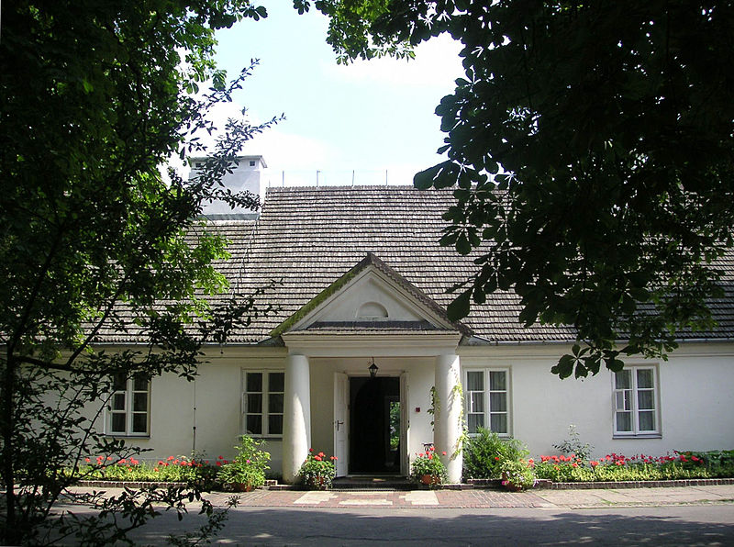
Dom w Żelazowej Woli
http://pl.wikipedia.org/wiki/Fryderyk_Chopin#mediaviewer/Plik:Poland_Zelazowa_Wola.jpg
Licencja CC BY_SA 3.0, Publikacja: Wojsyl

Slide 4
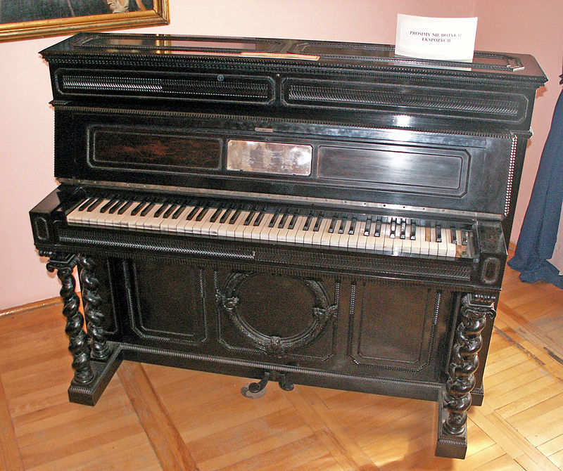
Pianino Chopina
http://pl.wikipedia.org/wiki/Fryderyk_Chopin#mediaviewer/Plik:Piano_of_Chopin.JPG
Licencja: CC BY_SA 3.0, Publikacja: Janmad

Slide 5
Kompozytor i pianista
Fryderyk Chopin jest uważany za jednego
z najważniejszych polskich kompozytorów w historii. Był jednym z najsłynniejszych pianistów swoich czasów, często nazywany poetą fortepianu.
Elementem charakterystycznym dla utworów Chopina jest pogłębiona ekspresja oraz czerpanie z wzorców stylistycznych polskiej muzyki ludowej.

Slide 6
Fryderyk Chopin skomponował:
57 mazurków, 19 walców, 16 polonezów, 19 nokturnów, 4 ballady, 4 scherza, 3 sonaty fortepianowe, 1 sonata na fortepian i wiolonczelę, 26 preludiów, 27 etiud, 2 koncerty, 4 inne utwory na fortepian z orkiestrą, 17 pieśni, 2 utwory na wiolonczelę i fortepian, trio fortepianowe, inne utwory fortepianowe (ronda, wariacje, marsze), kilka utworów na 4 ręce, utwory pojedyncze: „Fantazja”, „Barkarola”, „Berceuse”, „Tarantela”, „Bolero”.

Slide 7
Aby propagować twórczość i postać
wielkiego polskiego kompozytora
i pianistę Fryderyka Chopina,
co 5 lat organizowany jest konkurs chopinowski, w którym biorą udział najwięksi wirtuozi pianistyczni.

Slide 8
Propozycje do wysłuchania:
Etiuda rewolucyjna
Marsz żałobny
Polonez As-dur op. 53

Slide 9
Zdjęcia skopiowano ze stron:
Slajd nr 2 - portret F. Chopina (http://pl.wikipedia.org/wiki/Fryderyk_Chopin)
Slajd nr 3 - dom w żelazowej Woli (licencja CC BY-SA 3.0, autor: Wojsyl)
Slajd nr 4 - fortepian (licencja CC BY- SA 3.0, autor: Bechstein uploaded to Commons by Janmad-pl/Wiki;

